Slide 1
Основы Open vSwitch
Выполнила:
студентка гр. К41101
Трегубова Анастасия Руслановна

Slide 2
Введение
Задача:
Осуществить контроль, приоритизацию и мониторинг трафика ВМ.
Варианты решения:
    Аппаратные коммутаторы и фаерволы
    Linux Bridge
    Open vSwitch

Slide 3
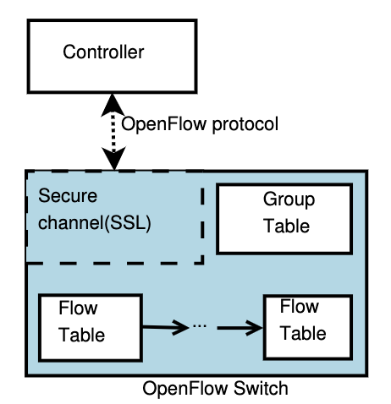
OpenFlow Switch
Состоит из одной или нескольких flow-таблиц, групповой таблицы и OpenFlow канала к удаленному контроллеру.
Switch обменивается сообщениями с контроллером при помощи протокола OpenFlow.

Slide 4
Порт OpenFlow
Это сетевой интерфейс, для передачи пакетов между OpenFlow обработкой и остальной частью сети.
OpenFlow маршрутизатор должен поддерживать три типа OpenFlow портов:
  Физический порт
  Логический порт
  Зарезервированный порт

Slide 5
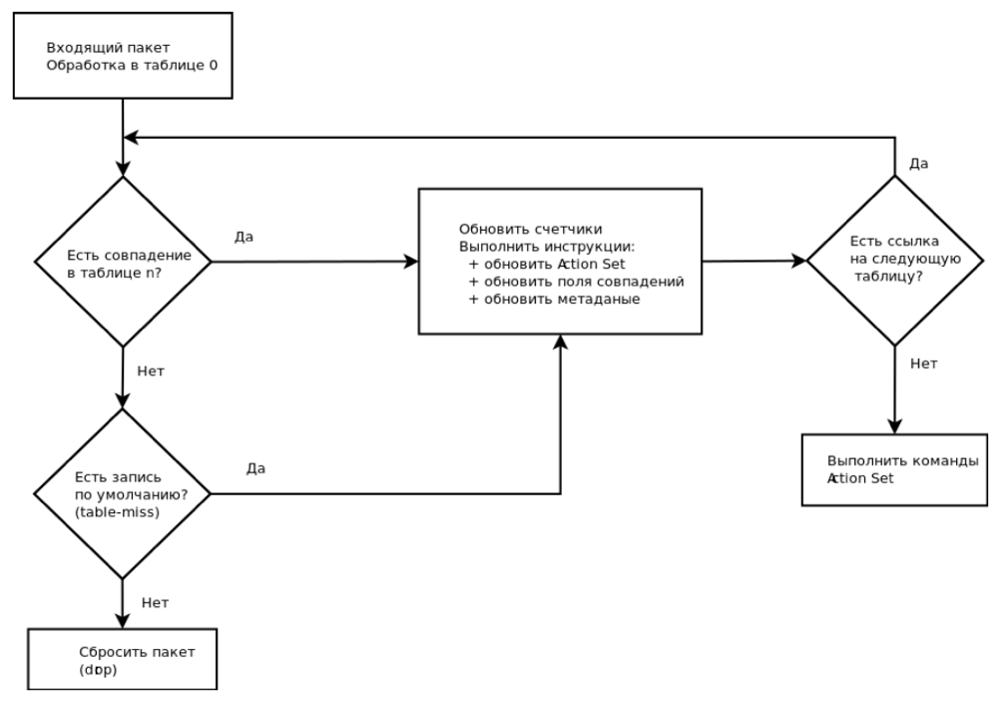
OpenFlow таблица
Flow-таблица состоит flow-записей, где каждая состоит из:
Поля сравнения | Приоритет | Счетчики | Инструкции | Временные метки
Алгоритм обработки пакетов:

Slide 6
Open vSwitch
OVS — это проект с открытым исходным кодом, который позволяет гипервизорам виртуализировать сетевой уровень.
OVS базируется на некоторых уже имеющихся в ядре компонентах, таких как Linux Bridge, штатном стеке QoS и собственных разработках, реализующих дополнительный функционал.
С помощью OVS можно создавать VLAN’ы, фильтровать трафик на сетевом уровне, агрегировать каналы, зеркалировать трафик, ограничивать ширину канала для конкретных ВМ.

Slide 7
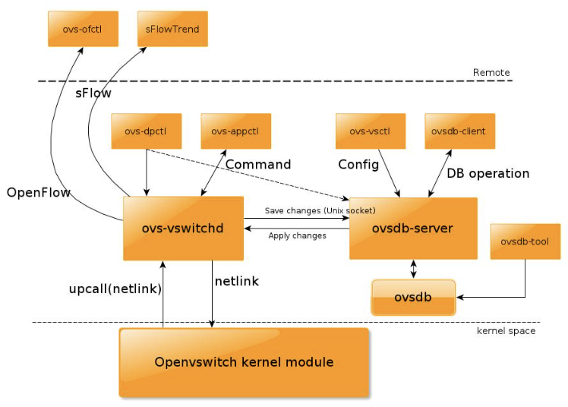
Структура Open vSwitch
Open vSwitch условно можно разделить на 2 части:
user-space
kernel-space

Slide 8
Зеркалирование трафика
Применяется для мониторинга всего трафика в целях безопасности, либо оценки производительности сетевого оборудования с применением аппаратных средств.
Для настройки зеркалирования необходимо создать порт-зеркало и добавить его в соответствующий маршрутизатор:
[host]# ovs-vsctl create mirror name=mirror select_all=1 output_port=port_id
Для того, чтобы узнать ID порта, который необходим:
[host]# ovs-vsctl list port <IDS target port>
Добавление зеркала:
[host]# ovs-vsctl add bridge extern0 mirrors=mirror_id

Slide 9
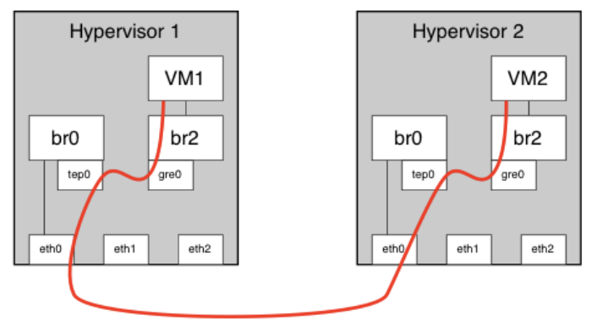
Настройка GRE туннелирования
Процесс настройки состоит из трех частей:
Создание изолированного моста для виртуальной машины
Создание конечных точек GRE туннеля на каждом из гипервизоров
Добавление GRE интерфейса и инициализация туннеля

Slide 10
Заключение

